Slide 1


ЗВІТ
Кремінського міського голови
Юрія Прокопенка
за 2018 рік

Slide 2
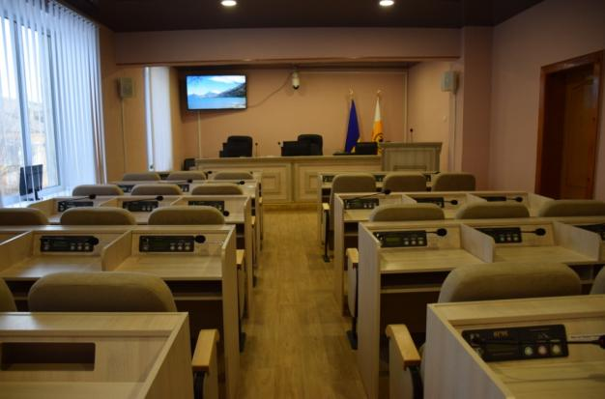
Робота ради та виконкому
328
Рішення сесій
395
Рішення виконавчого комітету
552
Розпорядження міського голови

Slide 3
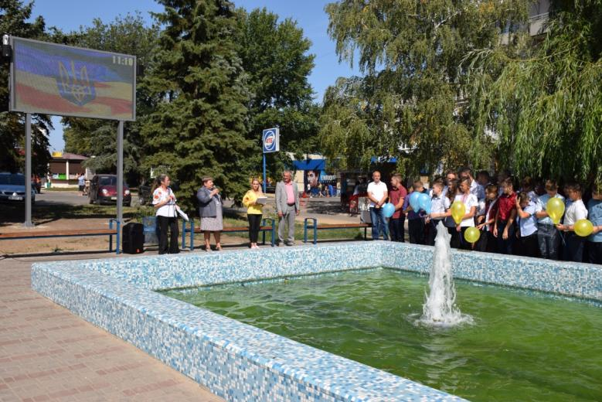
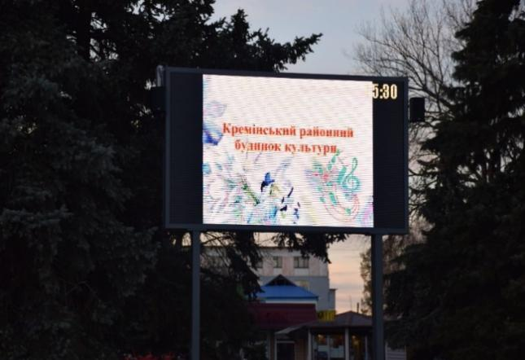
Вуличний світлодіодний екран

Slide 4
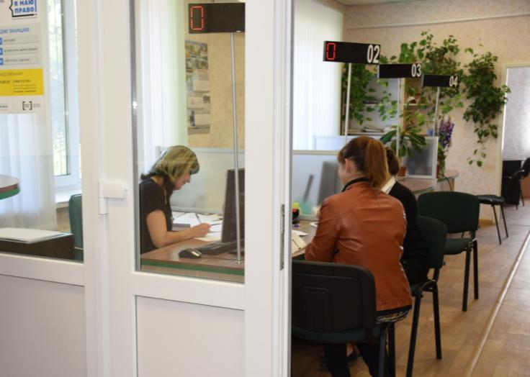
Центр надання адміністративних послуг
За 2018 рік через ЦНАП надано 19 642 послуги
реєстрація нерухомого майна -1 803;
реєстрація бізнесу – 285;
громадські об'єднання - 1;
узгодження графіків роботи – 10;
витяги з Держгеокадастру – 542;
реєстрація/зняття з реєстрації
місця проживання – 2 545;
довідка про реєстрацію місця
проживання – 2 588;
довідки про склад сім‘ї – 9 475;
інших довідок – 539;
довідки із земельних питань – 1 273;
заяви громадян та юридичних осіб,
які розглянуті на сесії – 348;
оформлення паспорту гр. України ID – 71;
оформлення паспорту гр. України для виїзду за кордон – 162.

Slide 5
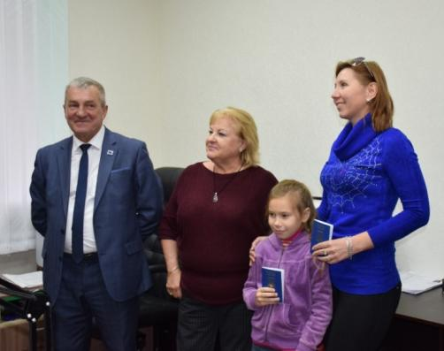
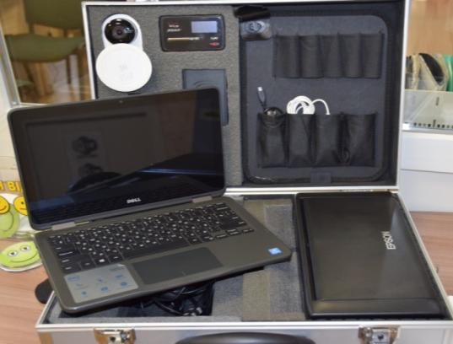
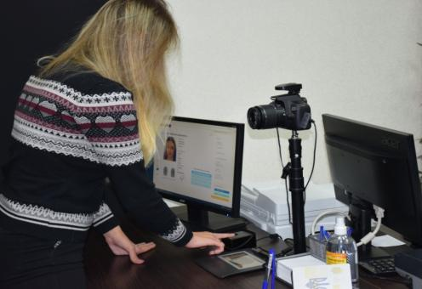
Центр надання адміністративних послуг
Мобільний кейс для обслуговування населення

Slide 6

Звернення громадян
279
Письмові звернення
22
Усні звернення
44
Звернення, які надійшли через органи влади

Slide 7
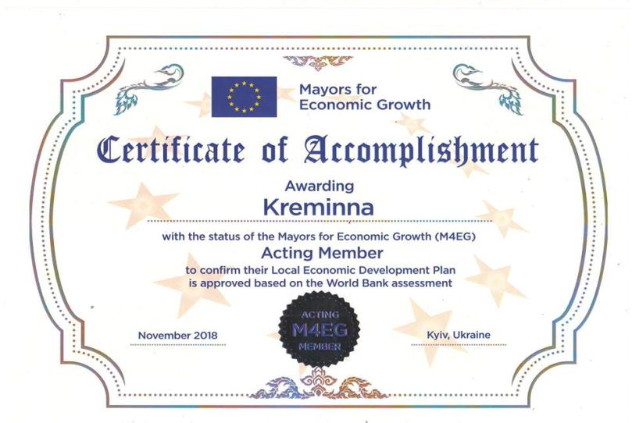

Соціально-економічний розвиток міста
«Мери за економічне зростання»

Slide 8
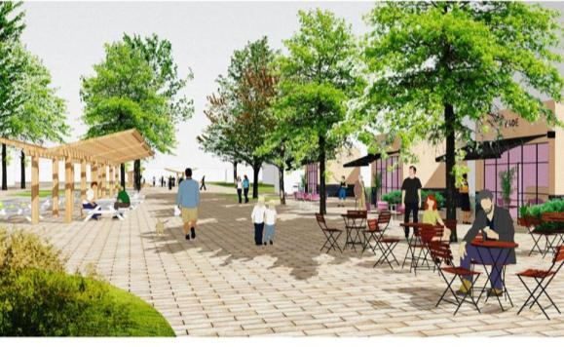
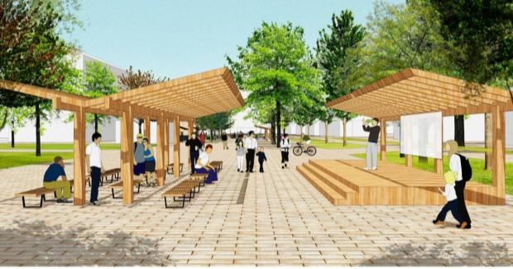
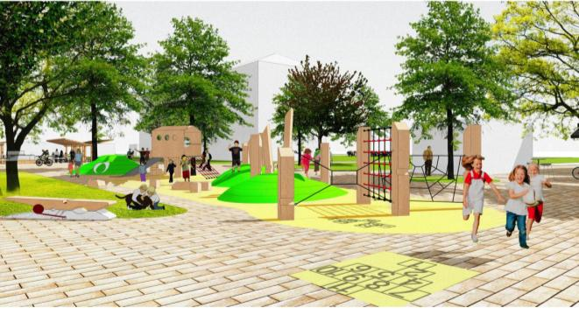
Соціально-економічний розвиток міста
Створення комфортного публічного простору в місті

Slide 9
Джерела надходжень міського бюджету
Спеціальний фонд – 9,6% (2 080,7 тис.грн.)
Інші надходження – 1,0% (221,4 тис. грн.)
Рентна плата – 0,5 % (109,2 тис.грн.)
Адмін.збори –
3,6% (789,6 тис. грн.)
Єдиний податок - 40,3% (8 745,7 тис. грн.)
Акцизний податок – 9,1% (1 972,3 тис. грн.)

Slide 10
Видатки міського бюджету
Соціальний захист, культура і спорт – 1,5% (724,6 тис. грн.)
Інші видатки – 0,6% (302,2 тис. грн.)
Економічна діяльність – 7,7 %
3 840,1 тис. грн.
Органи місцевого самоврядування – 20,3 % (10 155,5 тис. грн.)
ЖКГ – 24,0% (11 990,6 тис. грн)

Slide 11
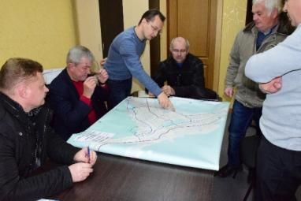
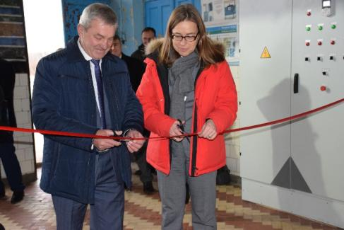
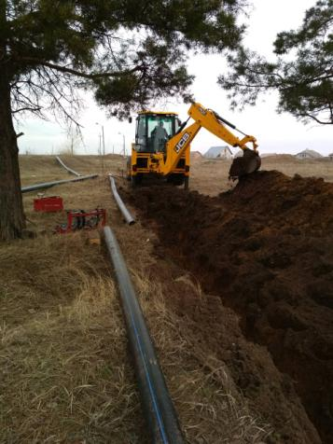

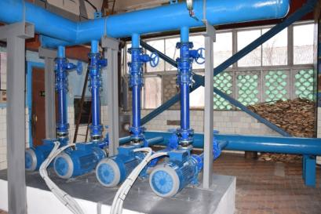
Проект ЄС “Поліпшення доступу да води в постраждалій від конфлікту громаді м. Кремінна”
Загальна вартість проекту:
1756,9 млн. євро
Співфінансування за рахунок міської ради склало – 175,7 тис. євро

Slide 12
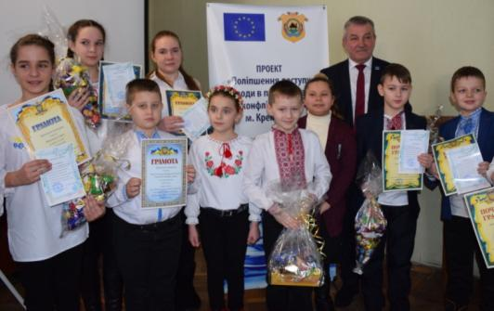
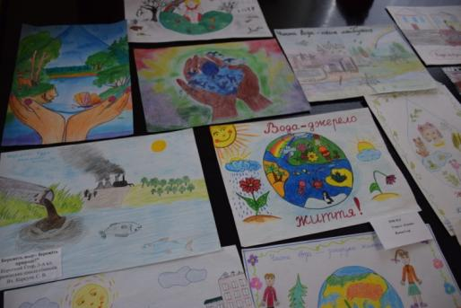
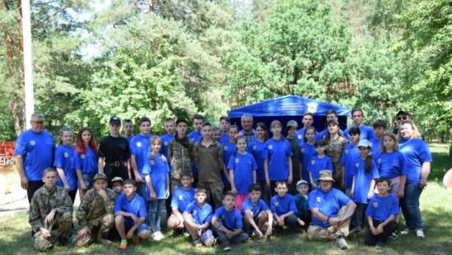
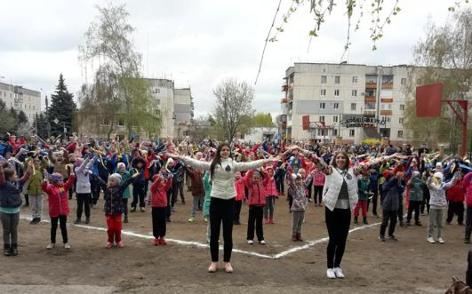
Інформаційна кампанія в рамках Проекту ЄС

Slide 13
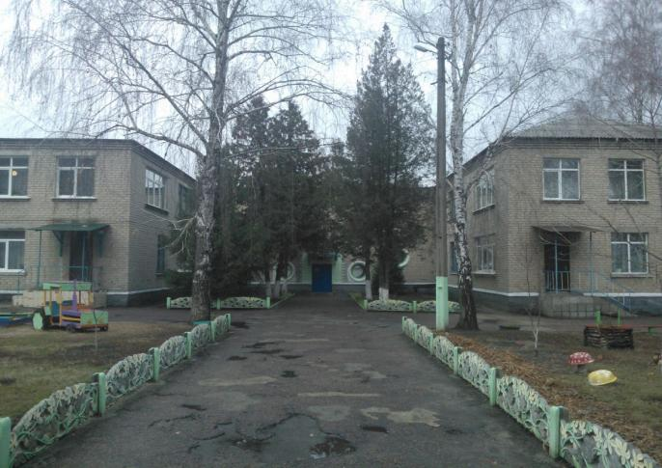
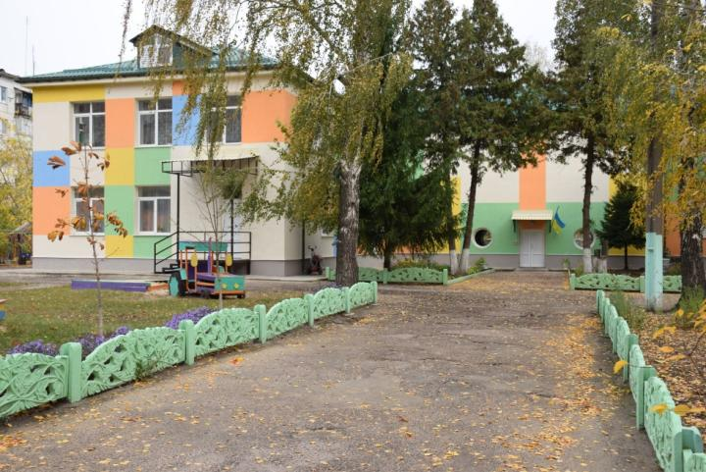
Енергозберігаючий проект у ДНЗ № 1 “Ластівка”
До початку робіт: Після виконання робіт:

Slide 14
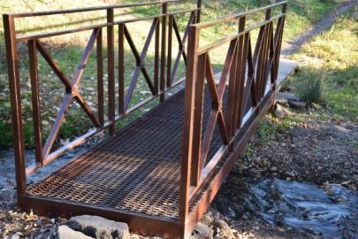
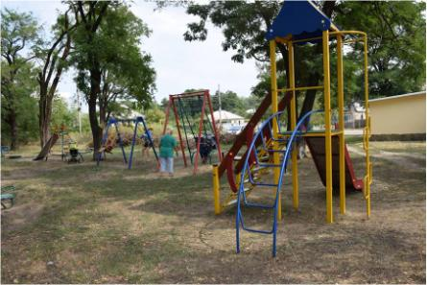
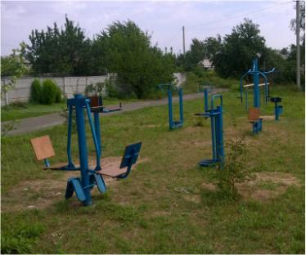
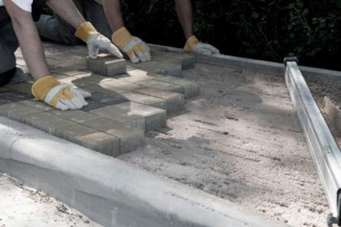
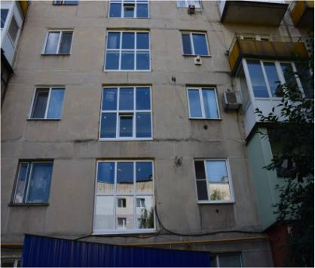
Конкурс міні-проектів “Місто своїми руками”
Підтримано 16 проектів на загальну суму 900,8 тис.грн, з яких 727,9 тис. грн. - кошти міської ради.

Slide 15
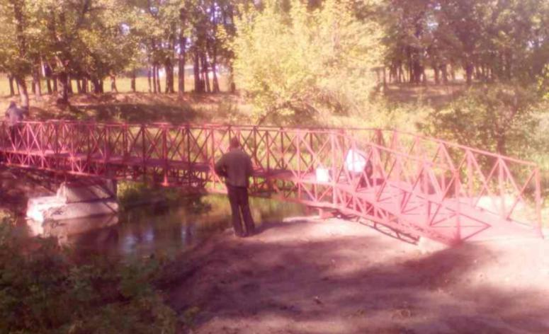
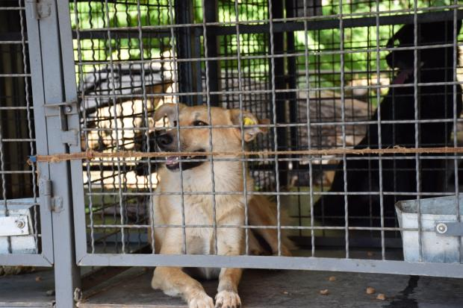
Благоустрій
Відновлено пішохідний перехід через р. Красна.
Проведено роботи з ветеринарної обробки безпритульних собак

Slide 16
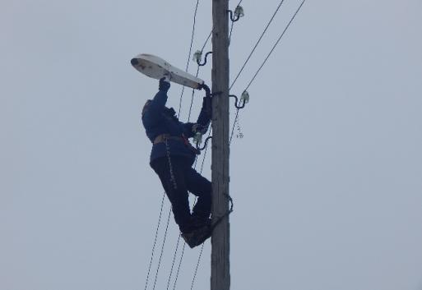
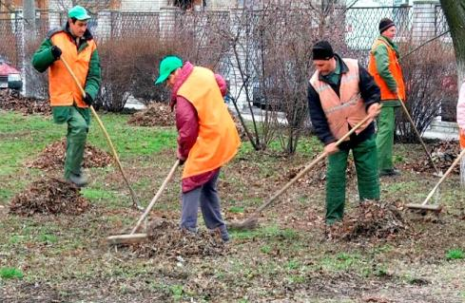
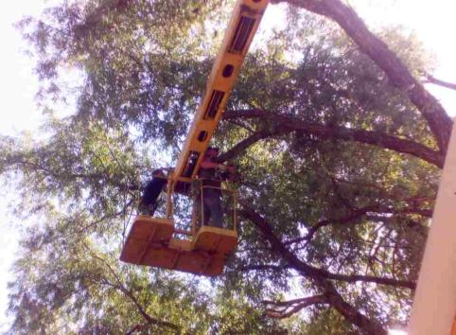
Благоустрій
ремонт вуличного освітлення
прибирання сміття
видалення аварійних дерев

Slide 17
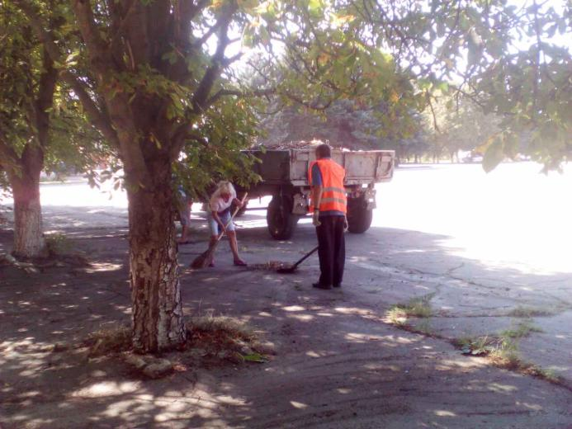

Благоустрій
На громадські роботи з благоустрою залучено 70 осіб.
На заробітну плату з бюджету виділено 101,5 тис. грн.

Slide 18
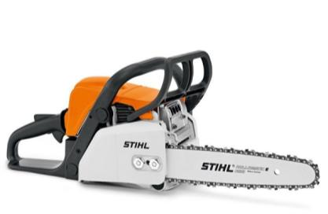
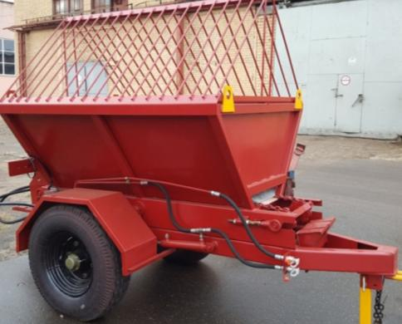
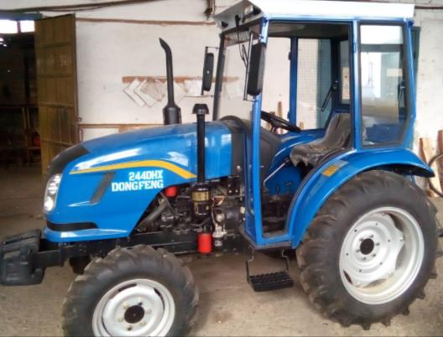
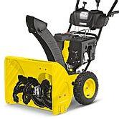
Благоустрій
Матеріально-технічна база ДП “ККГ” КП “ККС”

Slide 19
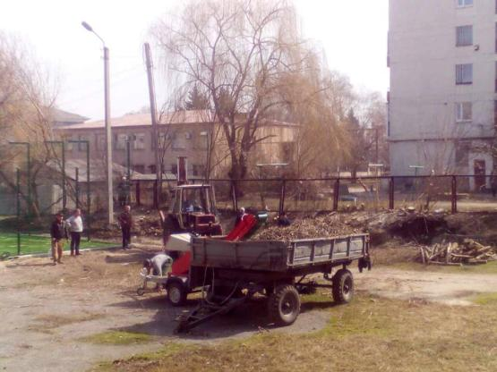
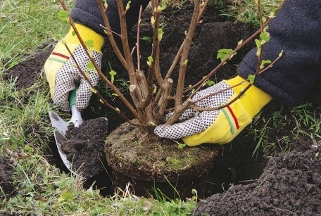
Благоустрій
Санітарний стан міста
Висаджено 110 дерев та 380 кущів.
Загальна площа зелених насаджень міста складає 11,5 га.
Ліквідовано 23 несанкціонованих сміттєзвалища.
Очищено від сміття територію загальною площею 1 319 м^{2.}

Slide 20
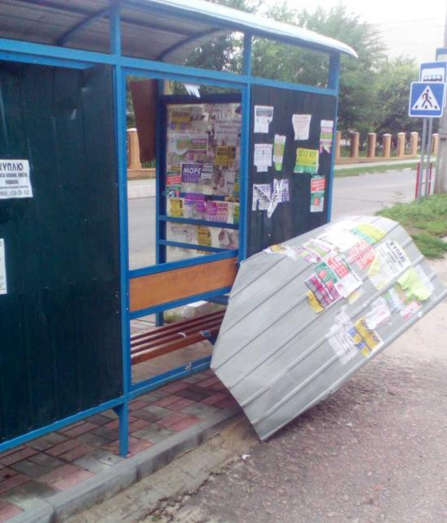
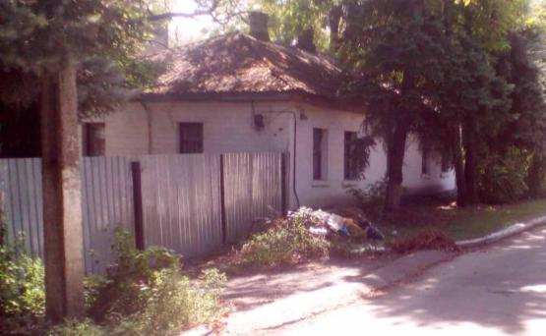
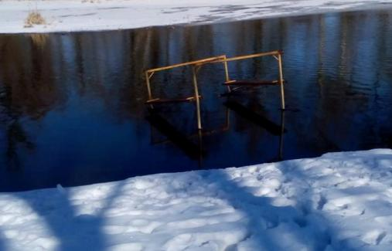
Благоустрій
Проблемні питання

Slide 21
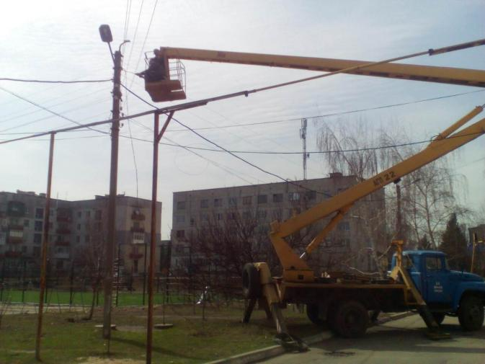
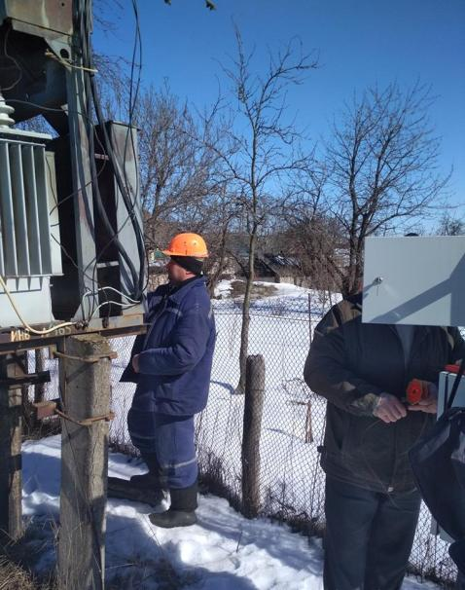
Благоустрій
Освітлення

Slide 22
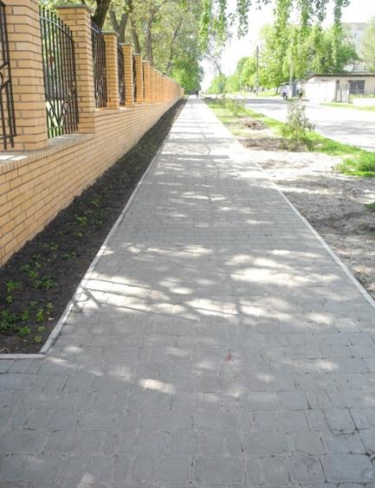
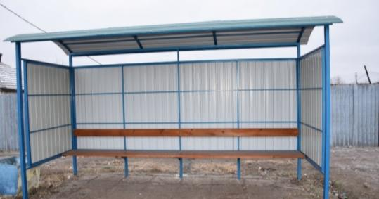
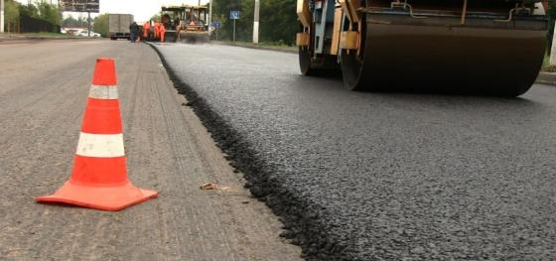
Благоустрій
Дороги
капітально відремонтовано дорожнє покриття вулиць площею 4068,5 м² ;
виконано поточний ремонт покриття доріг площею 4032 м²;
відновлено 447,4 м² покриття тротуарів;
оновлено 4 автобусні зупинки.

Slide 23
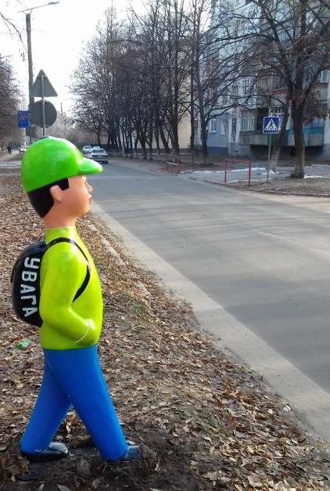
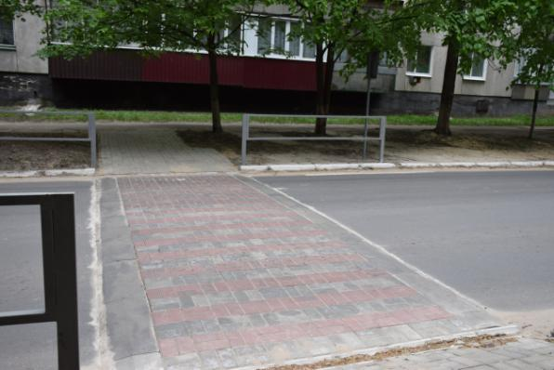
Благоустрій
Облаштовано 11 пристроїв примусового зниження швидкості дорожньо-транспортної техніки.
Встановлено 66 дорожніх знаків та 7 макетів “Пішохідний перехід”

Slide 24
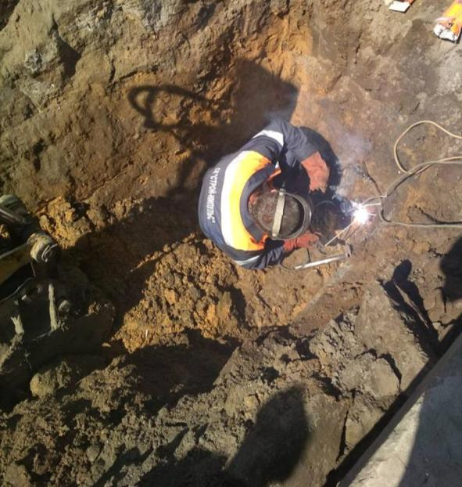
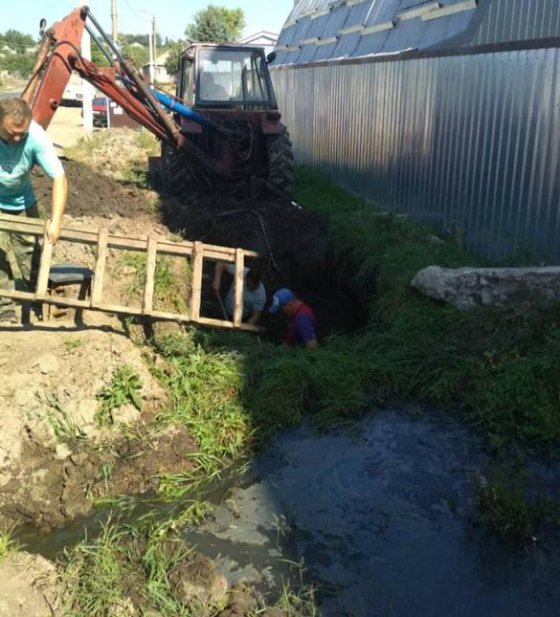
Благоустрій
Водопостачання та водовідведення

Slide 25

Житлово-комунальне господарство
Житловий фонд
На теперішній час в місті діють:
5 ЖБК, які обслуговують 5 житлових будинків;
20 ОСББ, які обслуговують 25 житлових будинків.

Slide 26

Реалізація земельної реформи
Загальна площа території міської ради – 33 748,1 га., в тому числі в межах населених пунктів – 2 103 га.

Slide 27


Соціально-культурна сфера
Оздоровлення дітей
У 2018 році за кошти міського бюджету оздоровлено 27 дітей.
Всього витрачено на оздоровлення 112,9 тис.грн.

Slide 28




Соціально-культурна сфера
День міста
Турній з боксу

Slide 29



Соціально-культурна сфера
День захисту дітей
Спортивні змагання

Slide 30

Дякую за увагу

